Slide 1


Slide 2
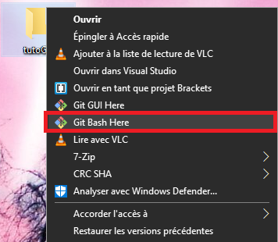
Pour commencer il faut créer un dossier
On fait clique droit puis Git Bash Here

Slide 3
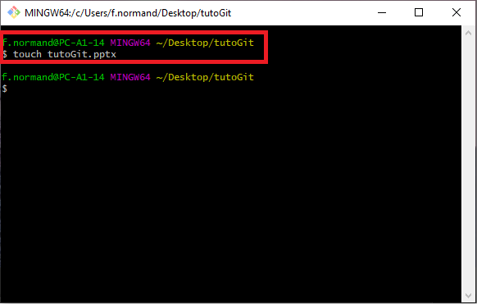
On peux alors créer un fichier avec la commande: touche nomdufichier.extension
Ici c’est un document PowerPoint

Slide 4
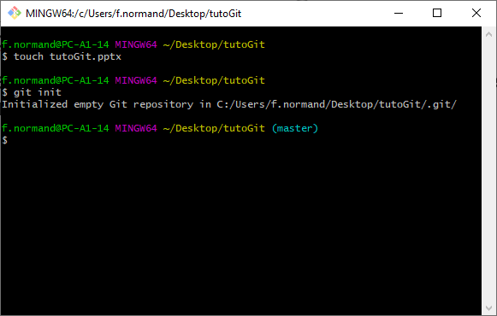
En suite on exécute la commande Git init
Cette commande permet de créer un nouveau sous-répertoire nommé .git qui contient tous les fichiers nécessaires au dépôt

Slide 5
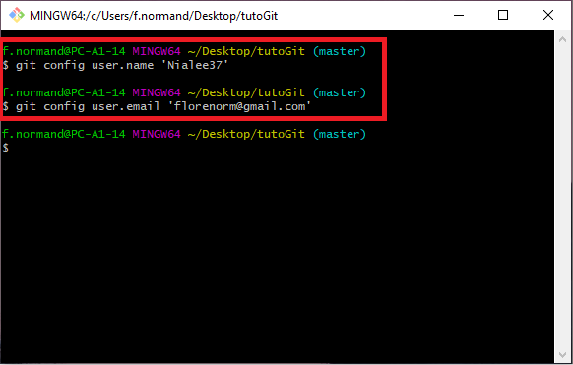
Maintenant il faut configurer sont profil avec son pseudo et son email git
Les commandes pour faire cela sont:
git config user.name ‘nom’
git config user,email ‘email’

Slide 6
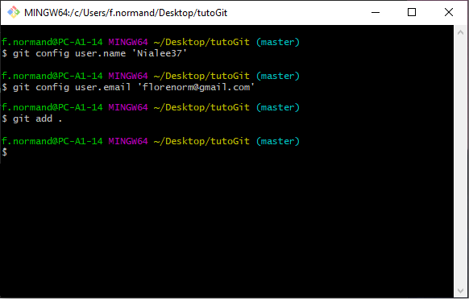
Une fois le fichier créer et la configuration faite, il faut ajouter le fichier a la sauvegarde temporaire a l’aide de la commande:
Git add .

Slide 7
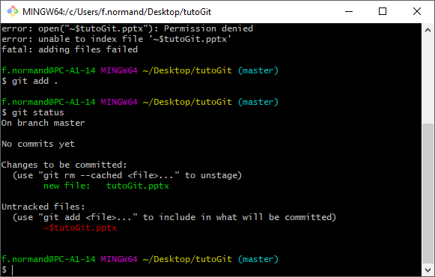
On peux alors vérifier si le fichier a bien était ajouter avec:
Git status

Slide 8
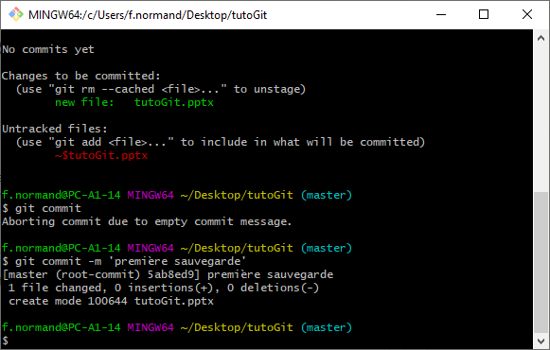
On va maintenant ajouter le fichier au projet avec un commit:
Git commit –m ‘nom de la sauvegarde’

Slide 9
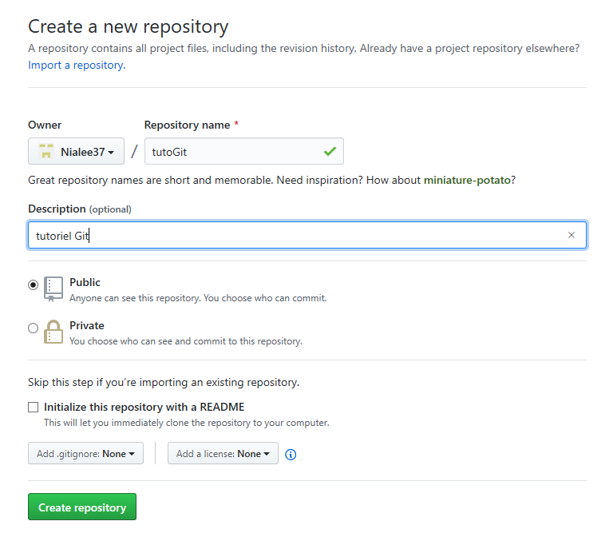
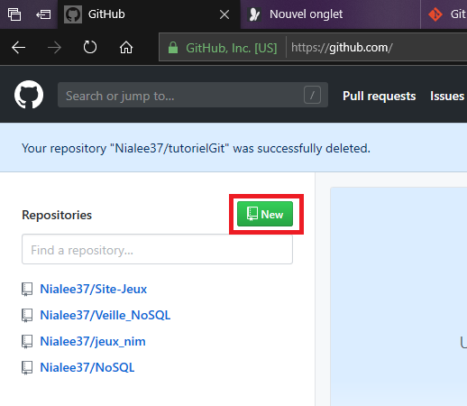
Une fois le commit effectué, on va lier le git avec gitHub ce qui va permettre d’avoir notre dossier en ligne
Il suffit de faire un new repositories, puis d’entrer un nom et une description, et de le créer

Slide 10
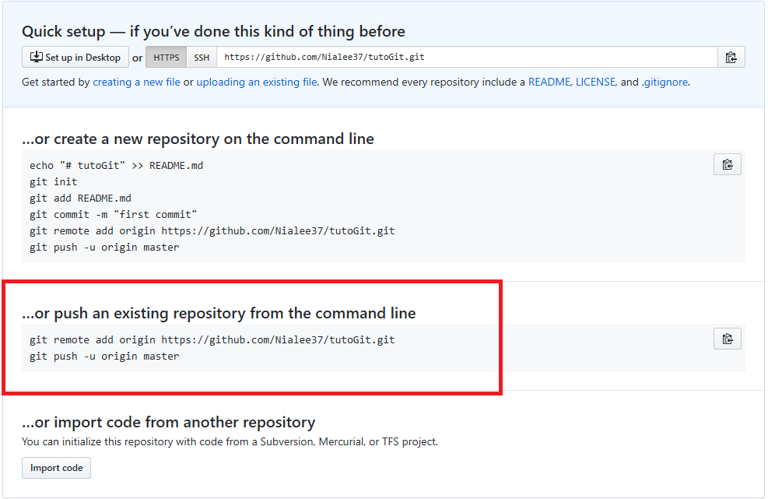
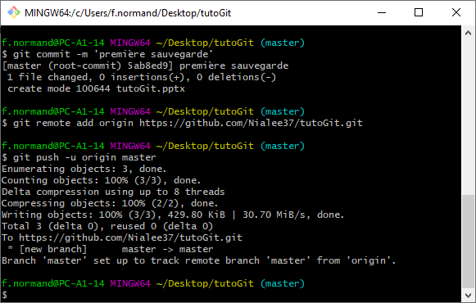
Maintenant on va lier le git et le gitHub grace au commande inscrite dans le carré rouge

Slide 11
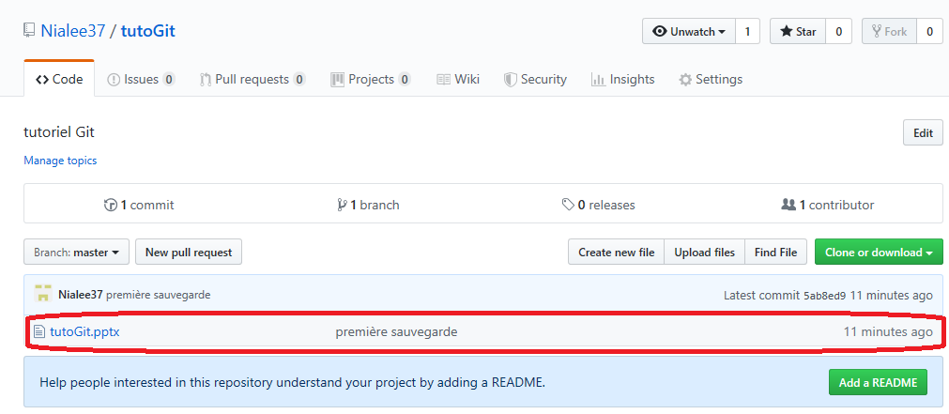
Il ne suffit plus que d’actualiser la page de gitHub pour pouvoir voir notre document

Slide 12
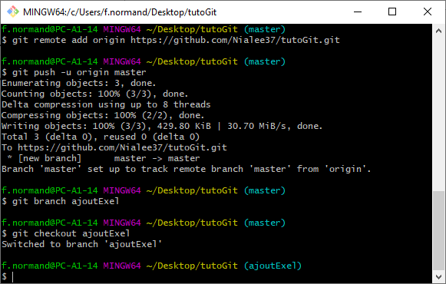
On va a présent ajouter un document Excel a notre projet, on va commencer par créer une nouvelle branche pour ne pas modifier définitivement notre projet.
Git branch nomDeLaBranche
Une fois la nouvel branche créer on va la choisir avec la commande:
Git checkout nomDeLaBranche
On peux visualiser la branche dans laquel on ce trouve juste içi

Slide 13
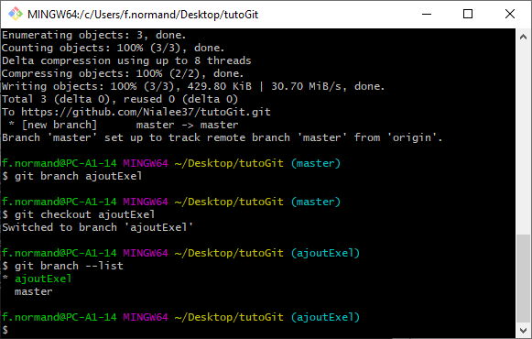
On peux egalement visualiser la liste de toute les branche existante
avec git branch --list

Slide 14
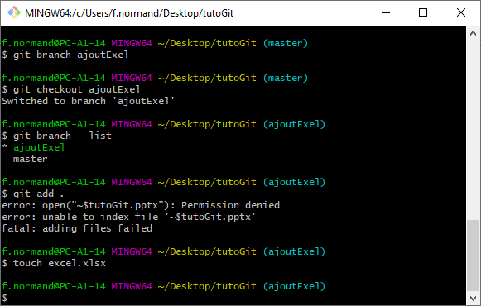
On peux a present créer notre fichier excel
Avec la commande:
Touch excel.xlsx

